Slide 1
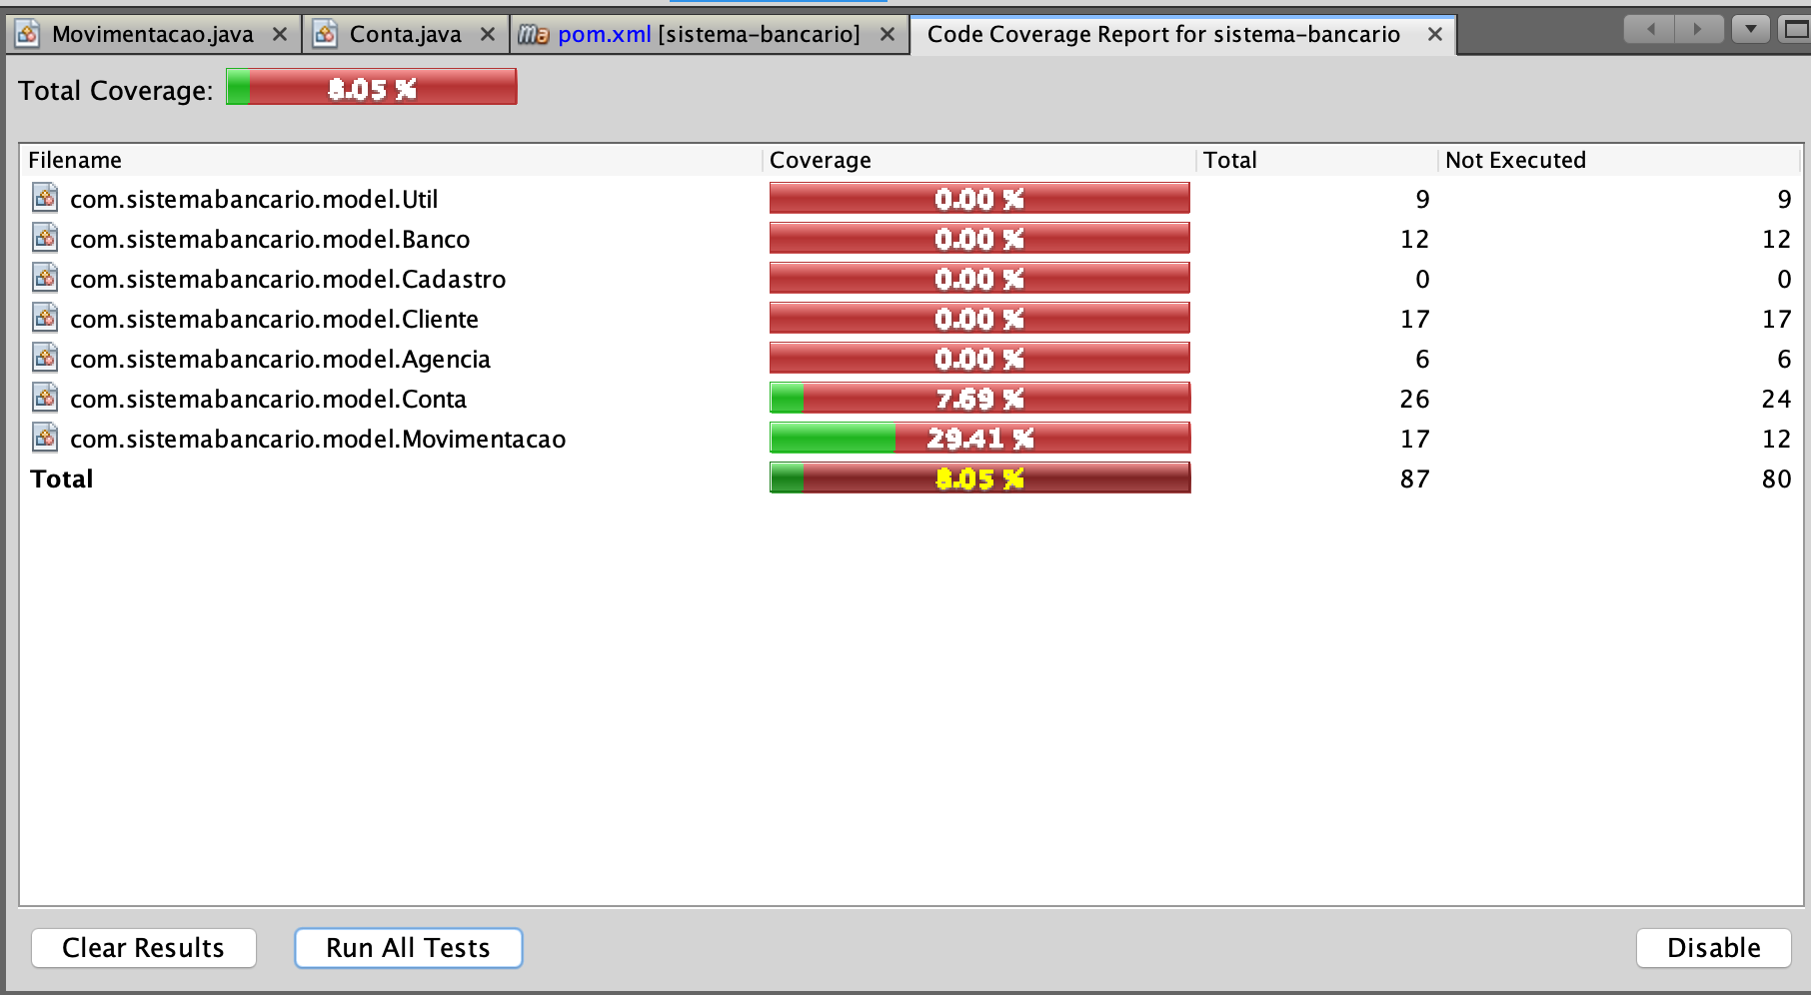
Entendendo e aplicando Cobertura de Código em Java: Analisando o percentual de código coberto por testes

Slide 2
Software entregue com erros
https://weheartit.com/entry/314991815

Slide 3

COBERTURA DE CÓDIGO

Slide 4
COBERTURA DE CÓDIGO
Percentual de código fonte que está sendo coberto pelos testes automatizados
Métrica que indica o percentual de código que é executando durante a execução dos testes
Ou seja: é o percentual de código sendo testado

Slide 6

Alvo para cobertura de código
%

Slide 7


Slide 8




Cobertura de Código automatizada
JaCoCo: Java Code Coverage Library http://www.jacoco.org/jacoco

Slide 9

Sistema bancário
https://git.io/JfgJ0

Slide 10

Mãos à obra

Slide 11
Mas antes de iniciar
O relatório de cobertura de código do JaCoCo NÃO é gerado se existir algum espaço em qualquer lugar no caminho completo da pasta onde você salvou o projeto. Por exemplo, se o projeto estiver em:
/home/usuario/meus projetos/projeto incrível
você deverá renomear as pastas para algo como (preferencialmente evitando acentos)
/home/usuario/meus-projetos/projeto-incrivel

Slide 12

Considerações finais
Cobertura de Código não indica que mais testes não precisam ser escritos
Mesmo que existam testes pra um método totalmente coberto, não significa que não precisa de mais

